Slide 1

Сайт для Акселератора
Создание сайта для поиска команд в проекты акселератора

Slide 2


Актуальность проекта
Акселерационные программы – востребованное направление для развития инновационных решений в различных отраслях, проводятся во многих вузах.
Однако при их реализации существуют определённые помехи – трудно найти специалистов и команду
Notes:
В настоящее время набирают популярность акселерационные программы в различных вузах. Эти программы направлены на поиск и содействие развитию наиболее перспективных инновационных решений в различных отраслях, но в организации этих программ существуют существенные помехи: трудно найти специалистов для проектов, равно как и найти команду. Для решения данных проблем и будет создан наш сайт.

Slide 3

Проблема
Почему существующих вариантов решения
не достаточно?
Для Университетов – организация команд акселератора;
Для команд – поиск участников с необходимыми навыками;
Для студентов – поиск команд, нуждающихся в его навыках;
Для внешних предприятий – поиск работников для своих проектов.
Notes:
Перед акселераторами стоят значительные проблемы с поиском людей с нужными навыками и компетенциями. Для студентов в акселерационных программах слишком высокий порог входа из-за затруднений с поиском команды. Вузы заинтересованы в упрощении организации команд акселератора. Также предприятия желают получить себе на работу людей, с опытом в акселерационных программах

Slide 4

Решение
Создание сайта, предназначенного для:
соединения студентов и команд;
для работы с внешними компаниями;
подбора необходимого оборудования.
Notes:
Мы хотим создать сайт, предназначенный для соединения студентов, обладающих определёнными навыками и команд, нуждающихся в них. Также на сайте будет предусмотрена работа с внешними компаниями. Кроме того планируем предоставить возможность для команд подобрать необходимое оборудование для разработки MVP и проведения пилота

Slide 5

Целевая аудитория
ВУЗы с акселерационными программами;
команды-участники акселератора;
рекрутинговые компании, ищущие новых работников
Notes:
В первую очередь наш проект направлен на решение проблем акселерационных команд и студентов, желающих принять участие в акселераторе. Также в нашем продукте заинтересованы вузы, в которых проводятся акселерационные программы, а также внешние компании, заинтересованные в поиске работников для своих собственных проектов.

Slide 6



Рынок
Мы нацелены на акселерационные программы:
>300 акселераторов
>120 000 участников
Notes:
Среди аналогичных сайтов можно назвать сайты по поиску работы: HeadHunter, AvitoРабота и т.д.
Мы фокусируемся на поиск сотрудников для команд стартапа и акселератора, тем самым занимаем отдельную нишу, слабо пересекающуюся с нишами выше перечисленных компаний. На данный момент в России действуют около трёхсот акселерационных программ по всей стране, в которых принимают участие более ста тысяч учащихся.

Slide 7
Бизнес-модель
Доходы:
+ продажа доступа к сайту для вузов, проводящих акселерационную программу;
+ адаптация сайта под нужды конкретного вуза;
+ помесячная продажа доступа к сайту.
Расходы:
- аренда серверов;
- поддержка сайта;
- фонд оплаты труда разработчиков;
- налоги на ФОТ;
- налог на прибыль;
- оплата интернета;
- продвижение и маркетинг.
Notes:
Мы будем предоставлять сайт в пользование вузам, взымая с них плату за адаптацию сайта под нужды конкретного вуза, а также ежемесячную плату за использование сайта.

Slide 8

Маркетинговая стратегия
Email рассылка
Связь с ВУЗами
Коммерческое предложение
Заключение договора
Notes:
Основным путём продвижения нашего сайта будет Email рассылка вузам-участникам акселератора и заключение с ними непосредственно договоров о продажах. Также будет создан продающий сайт для SEO продвижения

Slide 9


Текущие результаты
Notes:
На данный момент идёт тестирование чат-бота, чтобы проанализировать его востребованность и потребности аудитории.

Slide 10


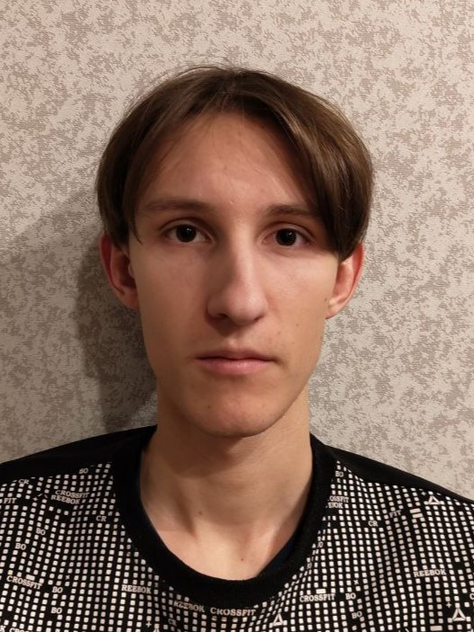
Команда
Польских
Антон Михайлович
Гребенников
Никита Анатольевич
Соломон
Максим Алексеевич
Руководитель проекта, разработчик
Разработчик
Разработчик

Slide 11
Планы развития
Проектирование
Разработка
Размещение
Реализация
Февраль 2024
Июль-август 2024
Декабрь 2024
Детализация структуры сайта, разработка точного ТЗ
Разработка сайта и базы данных
Аренда сервера, тест работы сайта, исправление возможных багов
Выход на продажи
Notes:
По предварительному плану после прохождения зимней сессии и проектирования ТЗ до июля следующего года будет длится разработка сайта. Затем будет необходимо детально протестировать работу сайта и до конца года обеспечить первые продажи нашего продукта.

Slide 12

Контакты
Телефон
email
+7 (906) 942-37-73
o725b17@voenmeh.ru
Notes:
По вопросам, связанным с нашим проектом, можете связаться по этим контактам.

